Slide 1


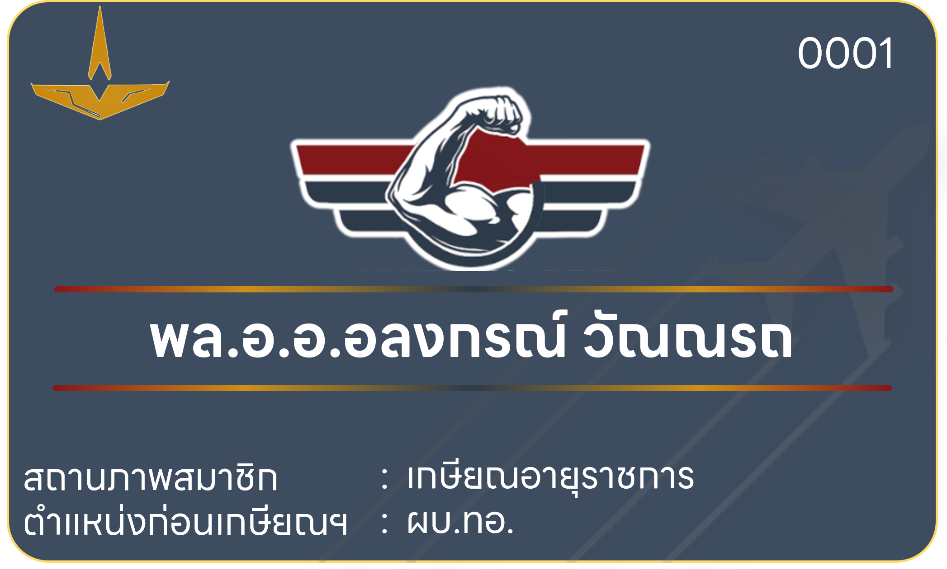
บัตรเชิญ สำหรับข้าราชการที่เกษียณฯ แล้ว
SKY FITNESS
ข้อความนำเรียน
SKY FITNESS

Slide 2


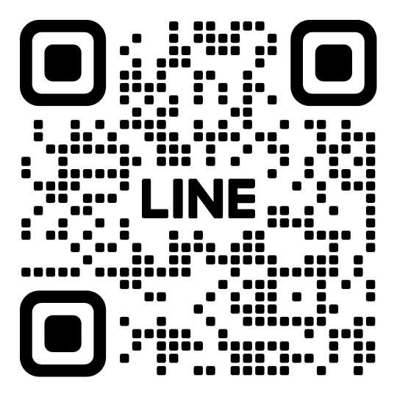
บัตรสมาชิกประเภท น.5 ถึง นายพลอากาศ
ด้านหน้าบัตร
ด้านหลังบัตร
0001
วันเวลาทำการ
วันราชการ 0800 – 1600
วันหยุดราชการ 1000 – 2000
สถานที่ห้องออกกำลังกาย
บนอาคารจอดรถ บก.ทอ. SKY FITNESS ที่จอดรถ : อาคารจอดรถชั้น 5A/5B
พล.อ.อ.อลงกรณ์ วัณณรถ
วันเริ่มต้นสมาชิก : 1 ต.ค.2566
บัตรหมดอายุ : ไม่มีวันหมดอายุ
สถานภาพสมาชิก
ตำแหน่งก่อนเกษียณฯ
: เกษียณอายุราชการ
: ผบ.ทอ.
*โปรดติดตามข่าวสารล่าสุดจาก Armstrong Line OA *

Slide 3

บัตรสมาชิกประเภท น.สัญญาบัตร
ด้านหน้าบัตร
ด้านหลังบัตร
0100
วันเวลาทำการ
วันราชการ 1600 – 2000
วันหยุดราชการ 1000 – 2000
สถานที่ห้องออกกำลังกาย
บนอาคารจอดรถ บก.ทอ. SKY FITNESS ที่จอดรถ : อาคารจอดรถชั้น 5A/5B
น.อ.เฉลิมพล ปรีดารัตน์
วันเริ่มต้นสมาชิก : 1 ต.ค.2566
บัตรหมดอายุ : ไม่มีวันหมดอายุ
สถานภาพสมาชิก
สังกัด
: ข้าราชการทหารอากาศ
: ทสส.ทอ.
Armstrong Line OA *โปรดติดตามข่าวสารล่าสุดจาก Line*

Slide 4
บัตรสมาชิกประเภท น.ประทวน
ด้านหน้าบัตร
ด้านหลังบัตร
0925
วันเวลาทำการ
วันราชการ 0800 – 1600 น.
วันหยุดราชการ 1000 – 2000 น.
สถานที่ห้องออกกำลังกาย
บนอาคารจอดรถ บก.ทอ. SKY FITNESS ที่จอดรถ : อาคารจอดรถชั้น 5A/5B
จ.ต.ณัฐพนธ์ จินตบุตร
วันเริ่มต้นสมาชิก : 1 ต.ค.2566
บัตรหมดอายุ : ไม่มีวันหมดอายุ
สถานภาพสมาชิก
สังกัด
: ข้าราชการทหารอากาศ
: ศทย.อย.
Armstrong Line OA *โปรดติดตามข่าวสารล่าสุดจาก Line*

